Slide 1

Диагностические функции для исключений
(работа с исключениями)
Иванова Мария

Slide 2
Исключения
Исключение =
(исключительная ситуация)
ошибка, возникающая во время выполнения
программы
Препятствует выполнению программы
Должна быть обработана отдельно
в блоке исключений
(обработка исключений)
Предопределённые - распространенные системные
исключения
имеют уникальное имя и номер ошибки
Исключения
в PL/SQL
Неименованные – системные исключения
имеют только номер ошибки
Пользовательские – создаются программистом

Slide 3
Теория обработки исключений
Для обработки исключений в программе PL/SQL предназначается необязательный раздел (блок) EXCEPTION, который располагается после всех исполняемых команд блока BEGIN, перед ключевым словом END.
При возникновении именованной исключительной ситуации происходит автоматическая передача управления в обработчик исключений в блоке EXCEPTION.
В одном разделе исключений может быть несколько
обработчиков.
Обработчик исключений представляет собой в общем виде конструкцию WHEN <Имя исключения> THEN, выполняющую определенные действия (команды) в ответ на исключение.

Slide 4
Теория обработки исключений
Обработчик WHEN OTHERS необязателен и предназначен для всех остальных исключений, которые не были обработаны. Сюда входят исключения, которые не предопределены или
не были объявлены, т.е. не имеют имени.
Размещается последним в блоке.
Если обработчик WHEN OTHERS отсутствует, все
необработанные исключения передаются в
родительский блок.
После обработки исключения возврат в исполнимый блок, где исключение было инициировано, невозможен, поэтому управление передается во внешний (родительский) блок.

Slide 5
Общая схема обработки исключений
BEGIN
основной код
возникает Исключение 1
ИЛИ
Начало блока обработки исключений
возникает Исключение без имени
……
EXCEPTION
WHEN <Имя исключения 1>
THEN
код PL/SQL
Обработчики конкретных исключений
WHEN <Имя исключения 2>
THEN
код PL/SQL
Обработчик остальных исключений.
Он должен быть последним в блоке
WHEN OTHERS
THEN
код PL/SQL
END;
После обработки исключений возврат невозможен – выходим во внешний блок

Slide 6
Примеры предопределённых исключений
исключение | Код ошибки | Причина исключения
CASE_NOT_FOUND | ORA-06592 | Ни одно из условий «WHEN» в операторе CASE не выполнено, а предложение «ELSE» не указано
DUP_VAL_ON_INDEX | ORA-00001 | Хранение повторяющегося значения в столбце базы данных, который ограничен уникальным индексом
INVALID_CURSOR | ORA-01001 | Недопустимые операции с курсором, такие как закрытие неоткрытого курсора
ROW_MISMATCH | ORA-06504 | Тип данных переменной курсора несовместим с фактическим типом возврата курсора
TOO_MANY_ROWS | ORA-01422 | Когда оператор SELECT с предложением INTO возвращает более одной строки
VALUE_ERROR | ORA-06502 | Арифметическая ошибка или ошибка ограничения размера (например: присвоение значения переменной, которая больше размера переменной)
ZERO_DIVIDE | ORA-01476 | Деление на «0»

Slide 7
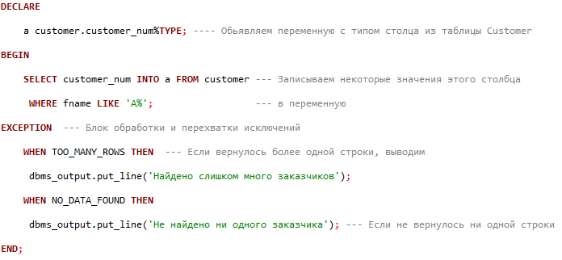
Пример предопределённого исключения

Slide 8
Перехват неименованных исключений
Для перехвата такого исключения надо
В блоке DECLARE:
  Обьявить исключительную ситуацию, присвоив ей имя, с помощью ключевого слова EXCEPTION.
  Связать имя исключения с номером ошибки директивой PRAGMA EXCEPTION_INIT(имя_ошибки, номер_ошибки).
Теперь на исключение можно ссылаться по
обьявленному имени в блоке EXCEPTION: WHEN <Имя исключения> THEN …

Slide 9
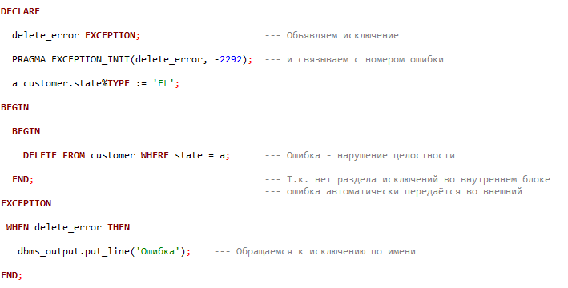
Пример перехвата неименованных исключений

Slide 10
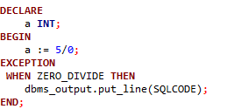

Диагностические функции для исключений
SQLCODE
Функция возвращает код ошибки первого
возникшего исключения. Если ошибок нет, SQLCODE
ничего не возвращает. При вызове за
пределами обработчика исключений возвращает 0.
Не имеет аргументов или параметров.
Ошибка – деление на ноль
Использовали функцию, чтобы узнать номер ошибки
Результат

Slide 11
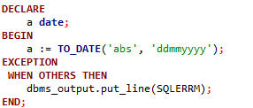
Диагностические функции для исключений
SQLERRM
Функция возвращает сообщение об ошибке
для заданного кода ошибки, либо для
первого возникшего исключения, если код не задан.
Если ошибок не найдено, также ничего не возвращает.
При вызове за пределами блока исключений
возвращает следующую строку: ORA-0000: normal,
successful completion.
Ошибка
Выводим описание ошибки без указания её кода
Результат

Slide 12
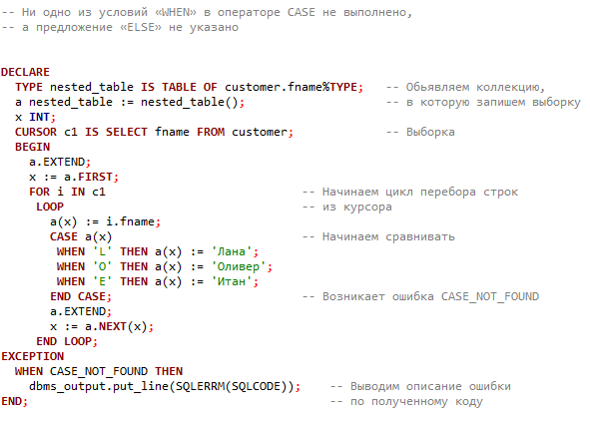
Пример функций SQLCODE и SQLERRM

Slide 13
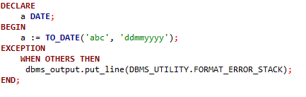
Диагностические функции для исключений
DBMS_UTILITY.FORMAT_ERROR_STACK
Эта встроенная функция, как и SQLERRM, возвращает
сообщение о конкретной ошибке. Отличие в том, что она
не усекает текст до 2000 байт, чем гарантирует вывод
полной строки сообщения. Также, функция не принимает
код ошибок.
Используется для получения полного сообщения об
ошибке.
Выводим сообщение

Slide 14
Диагностические функции для исключений
DBMS_UTILITY.FORMAT_ERROR_BACKTRACE
Эта функция возвращает строку с содержимым
стека программы и номером строки, где возникло
исключение.
Возвращает пустую строку, если вызывается в
исполняемом блоке. Не имеет аргументов и
параметров.

Slide 15
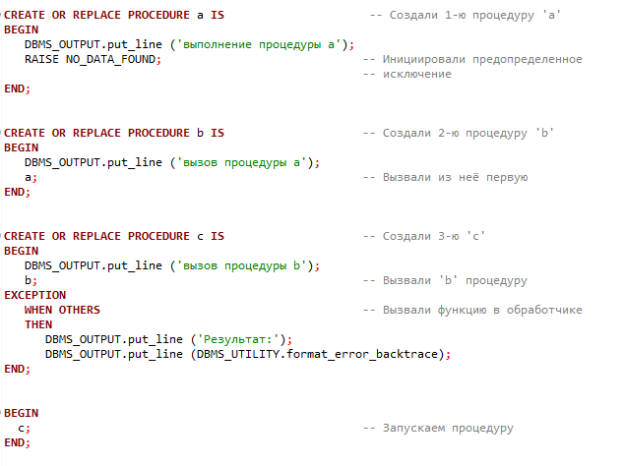
Пример функции DBMS_UTILITY.FORMAT_ERROR_BACKTRACE

Slide 16
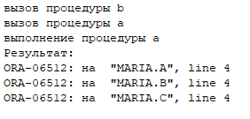
Пример функции DBMS_UTILITY.FORMAT_ERROR_BACKTRACE
Результат

Slide 17
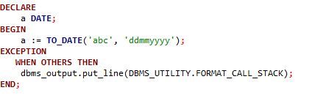

Диагностические функции для исключений
DBMS_UTILITY.FORMAT_CALL_STACK
Функция возвращает содержимое стека вызовов.
Вызываем и выводим функцию
Результат

Slide 18
Некоторые общие принципы
работы с исключениями
Когда в коде происходит ошибка, следует получить как можно больше информации о контексте ее возникновения. Избыток информации — лучше, чем ее нехватка. Далее исключение можно передавать во внешние блоки, собирая дополнительную информацию по мере продвижения.
Следует избегать применения обработчиков вида WHEN <имя ошибки> THEN NULL (или WHEN OTHERS THEN NULL) и, вместо этого, выводить информацию об ошибке. А если использовать конструкции выше, то документировать их использование, чтобы об этом знали другие.
Там, где это возможно, используйте механизмы обработки ошибок PL/SQL по умолчанию.

